Slide 1
Üniversite Yaşamına Giriş
«KÜTÜPHANE TANITIMI»
(KÜTÜPHANE VE DOKÜMANTASYON DAİRE BAŞKANLIĞI)

Slide 2
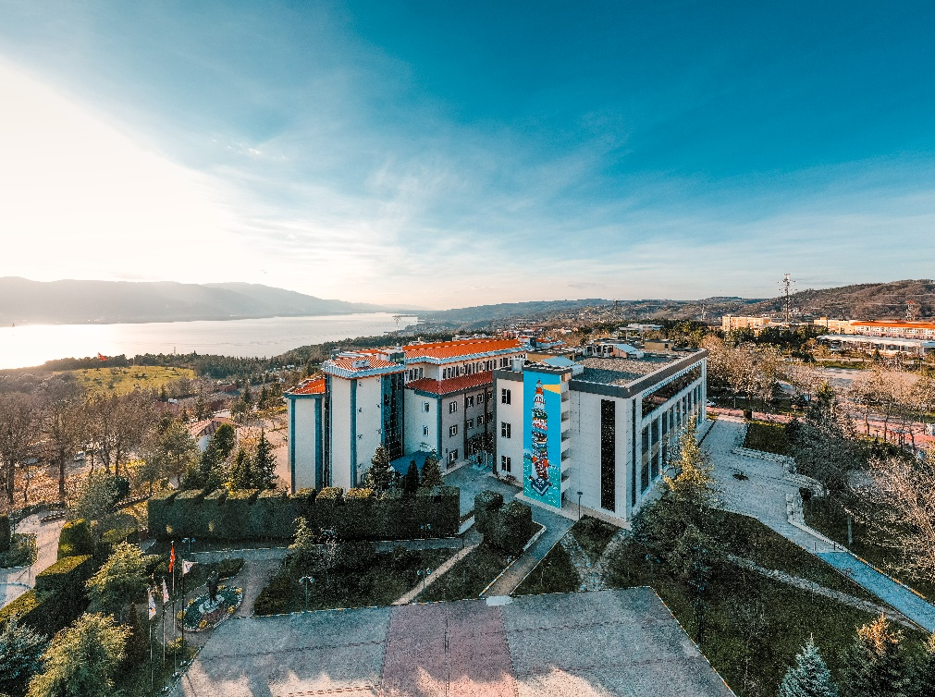
Kütüphane
Kütüphane üyeliği üniversiteye kayıtla birlikte otomatik olarak yapılır.
Kütüphanemiz 10.000 m²lik alanda aynı anda 1.500 kişiye 7/24 hizmet vermektedir.

Slide 3
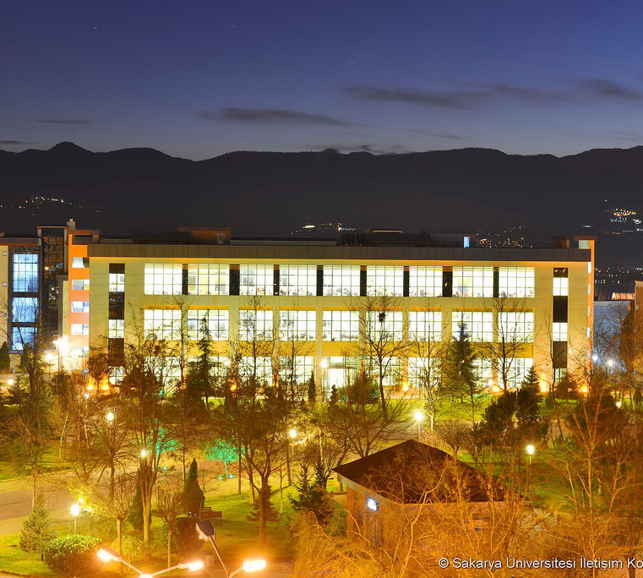
Kütüphane
Birim Kütüphaneleri
Eğitim Fakültesi Kütüphanesi
İlahiyat Fakültesi Kütüphanesi
Orta Doğu Enstitüsü Kütüphanesi
Tıp Fakültesi Kütüphanesi
Sağlık Hizmetleri MYO Kütüphanesi

Slide 4
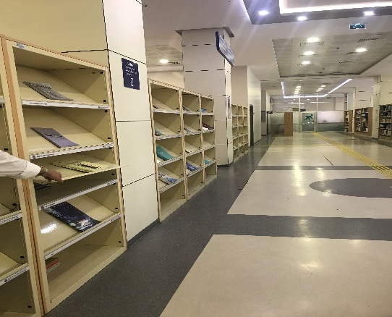
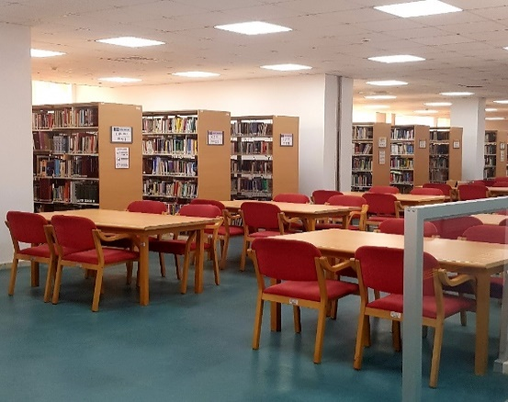
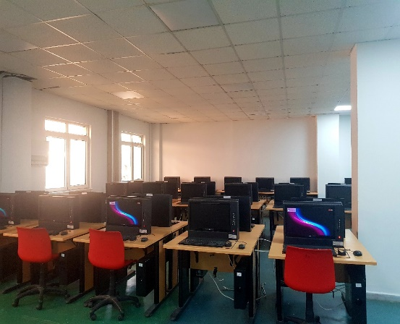
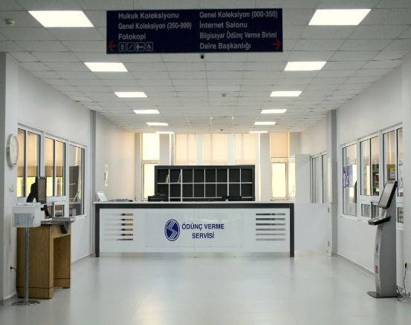
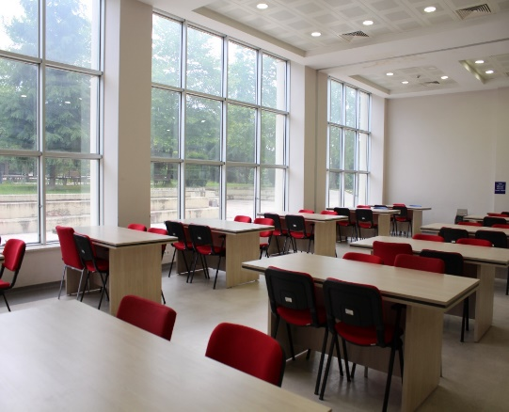
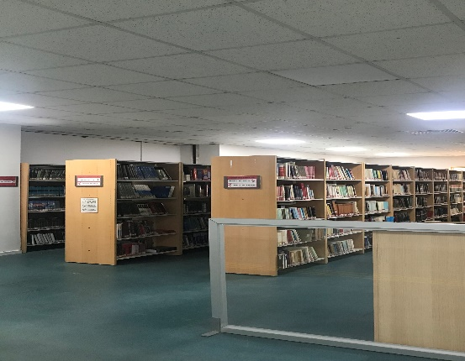
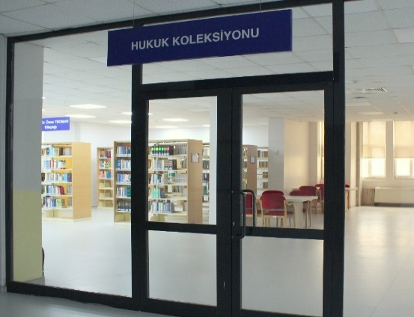
Kütüphane
Zemin katında Süreli Yayınlar (dergiler), Çalışma Alanları (A Blok), Genel Koleksiyon (kitaplar), İnternet Salonu, Referans Bölümü, Ödünç Verme Servisi ve Hukuk Koleksiyonu (B Blok)
B BLOK
A BLOK
B BLOK

Slide 5
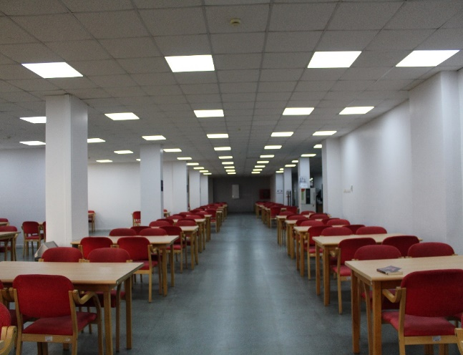
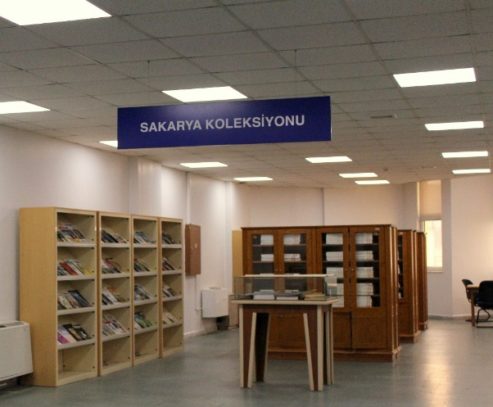
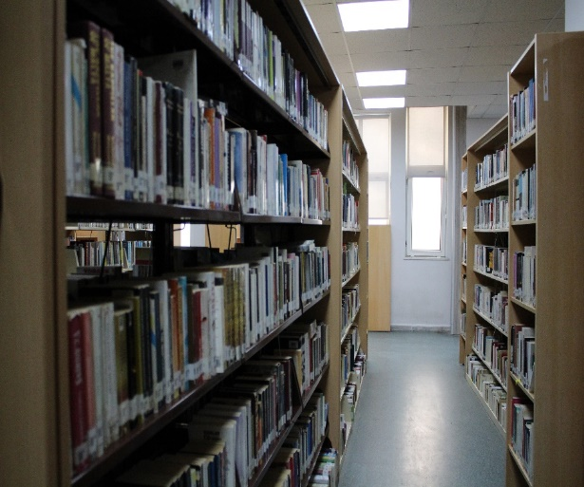
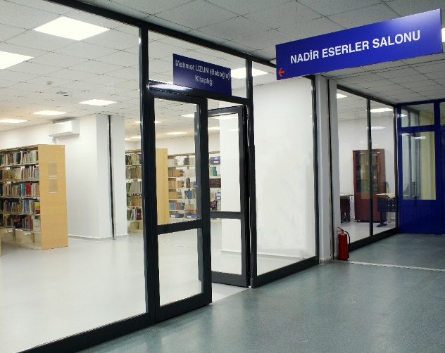
Kütüphane
Birinci katında Çalışma Alanları ve Genel Koleksiyon,
İkinci katında Sakarya Koleksiyonu ve Nadir Eserler Salonu
B BLOK

Slide 6

Sayılarla Kütüphane
Basılı Kitap
265.966
Basılı + Elektronik Süreli Yayın
47.644
Elektronik Yayın
(e-Kitap+e-tez)
5.720.104
Veri Tabanı Üyeliği
52
Kitap Dışı Kaynak
6.851

Slide 7

Ödünç Verme Esasları
Lisans, Ön Lisans Öğrencileri ve İdari Personel 15 gün süreyle 10 kitap
Lisansüstü Öğrenciler 30 gün süreyle 15 kitap
Akademik Personel 60 gün süreyle 20 kitap ödünç alabilmektedir.

Slide 8
Ödünç Verme Esasları
Ödünç alınan materyal başkası tarafından ayırtılmamışsa
iadesine son 3 gün kala 2 kez uzatılabilir.
Süreli yayınlar ve referans kaynakları
ödünç verilmemektedir.

Slide 9
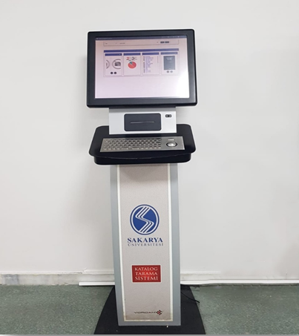



Katalog Tarama
Kütüphanemizde bulunan tarama bilgisayarlarında bilgi kaynaklarının araması (yazar, eser adı, konu başlığı ile arama) yapılıp, istenilen kitabın yer numarasına ulaşılır. Cep telefonları Kişisel bilgisayarlar Tabletler ile
kütüphane kaynaklarında tarama yapılabilir.

Slide 10
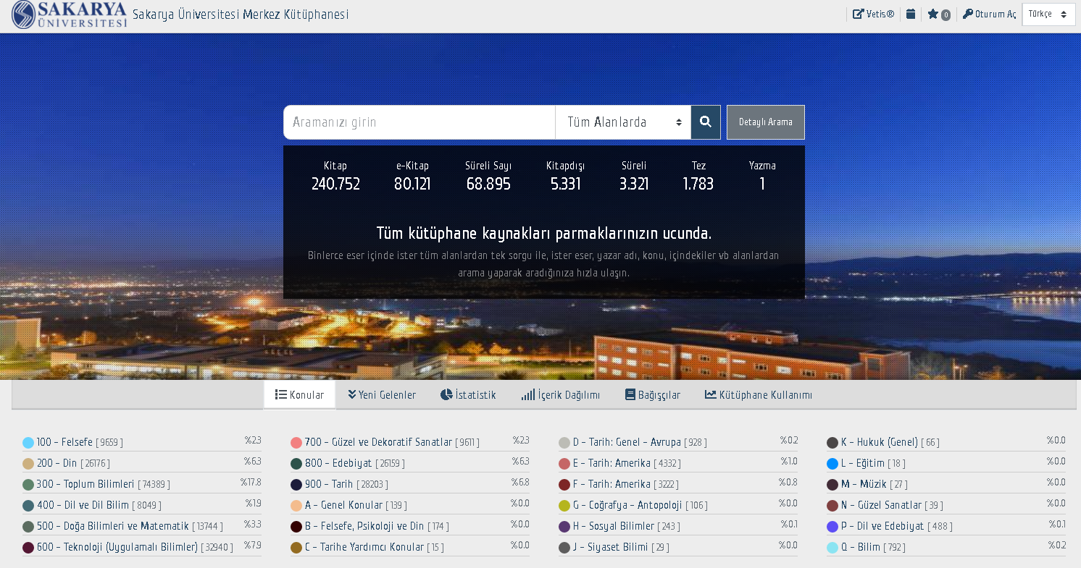
Katalog Tarama
Yer numarası, kitapların sırtlarındaki etiketlerde yer almaktadır. Bu numaralara erişmek için çıkan sonuç ekranında Kitabın rafta ve merkez kütüphanede olmasına dikkat edilmelidir.

Slide 11
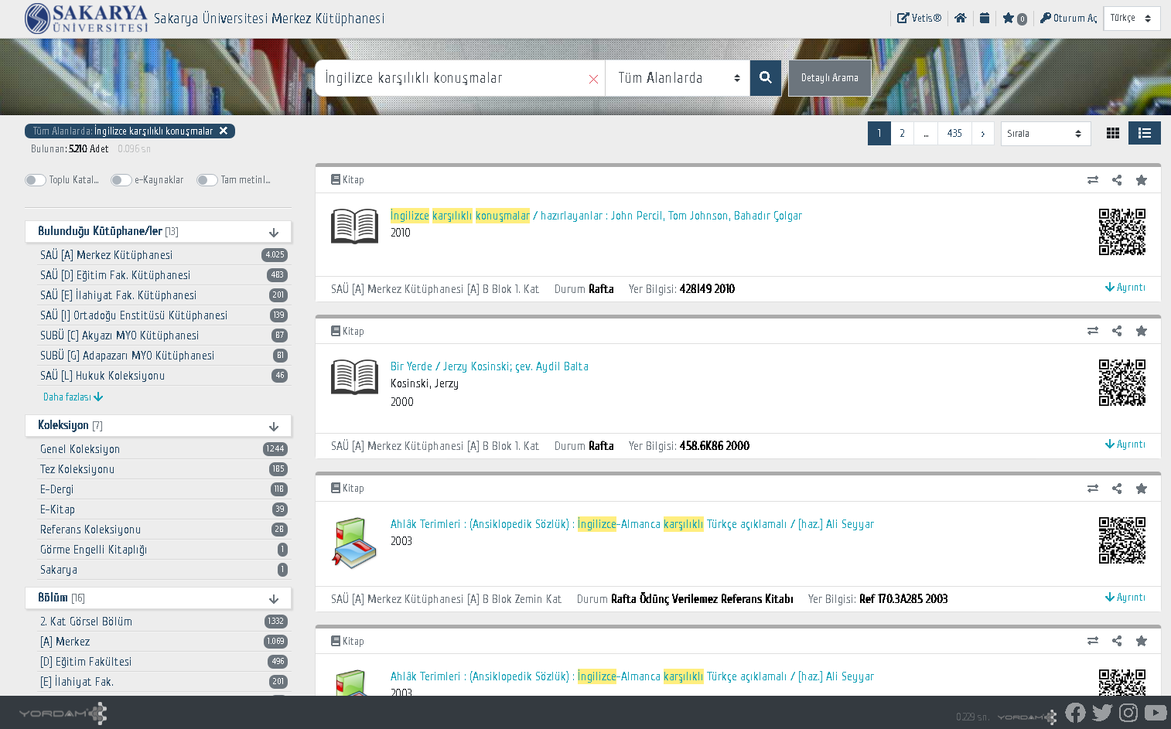
Katalog Tarama

Slide 12
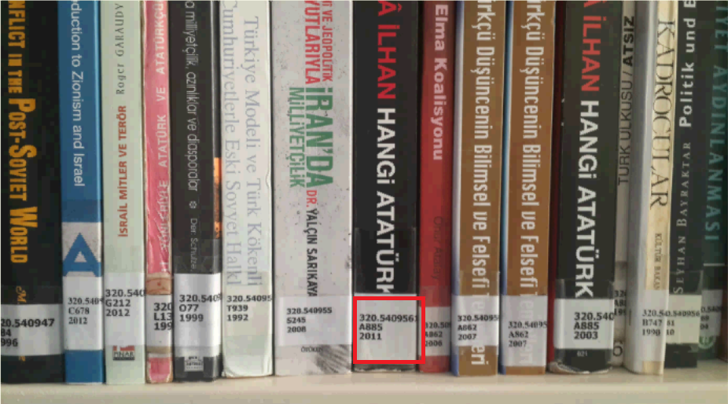
Katalog Tarama
000’dan 332.46’ya kadar olan kitaplar B Blok zemin katında,
332.46’dan 999’a kadar olan kitaplar B Blok 1. katta bulunmaktadır.
320
Yer Numarası
A49
Yazarın Soyadı
2011
Kitabın Basım Yılı

Slide 13
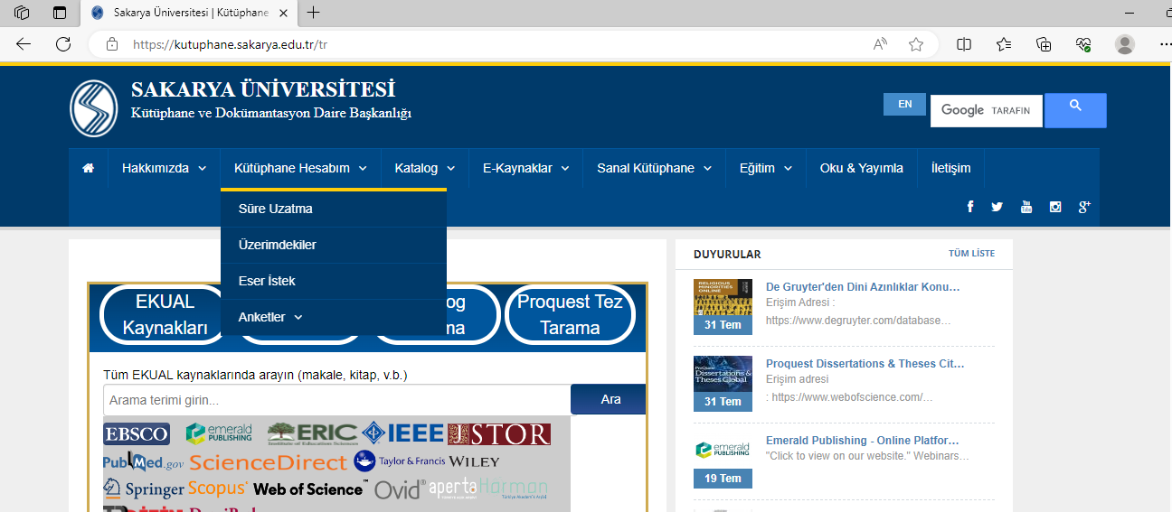
Kütüphane Hesabı
Kütüphane hesabı için ilk olarak kutuphane.sakarya.edu.tr adresine girilir.
Kütüphane Hesabım sekmesi tıklanır.

Slide 14
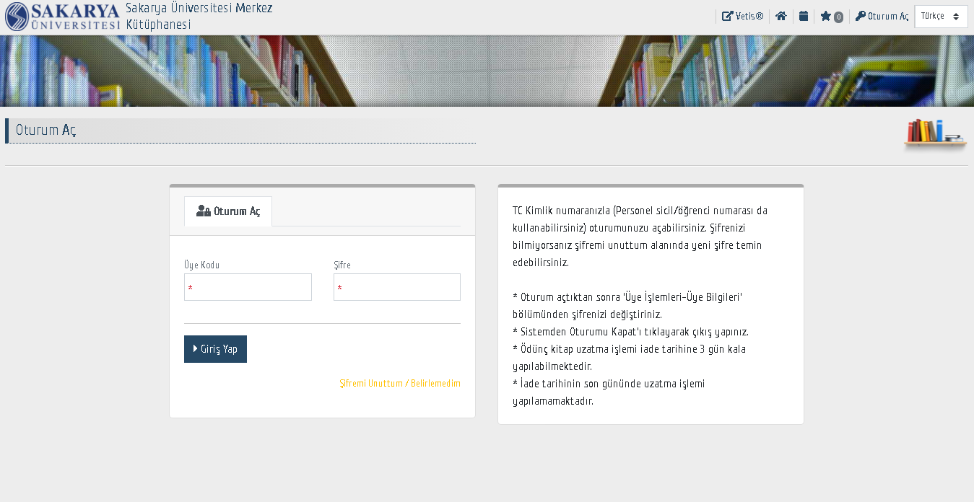
Kütüphane Hesabı
Şifre belirlenmediyse
Şifremi unuttum / Belirlemedim
tıklanır.
Kurumsal e-posta adresine/cep telefonuna şifre gönderimi yapılır.

Slide 15

Kütüphane Hesabı
Kütüphane Hesabına Katalog Tarama alanındaki Oturum Aç alanından da giriş yapılabilir.

Slide 16
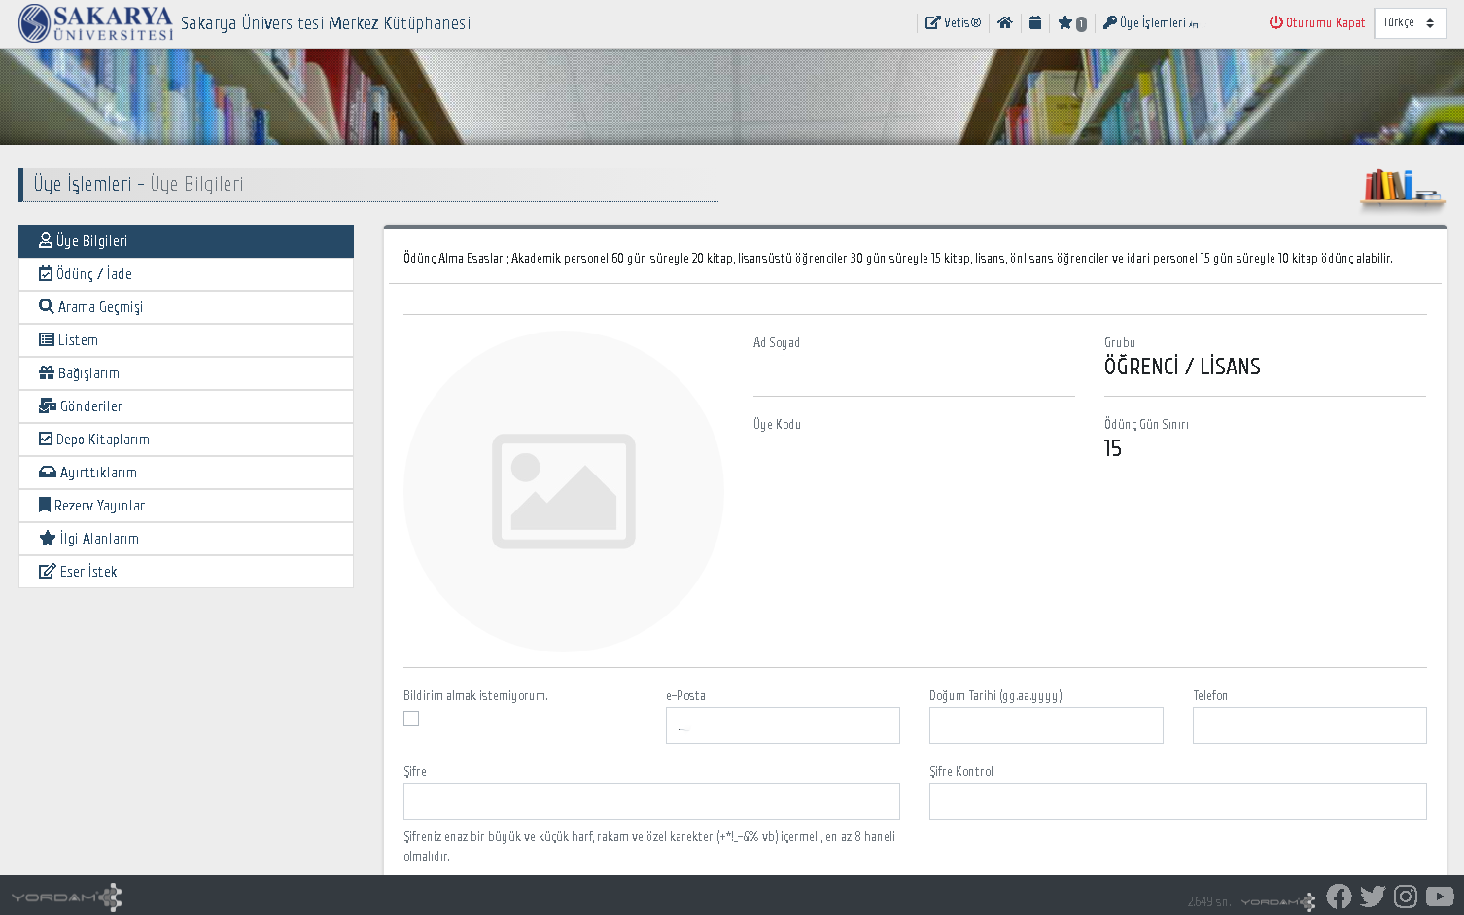
Kütüphane Hesabı
Kütüphane Hesabına giriş yapıldıktan sonra şifre güncellenebilir.
Belirlenen şifre
VETİS Kampüs Dışı Erişim için de kullanılabilir.

Slide 17
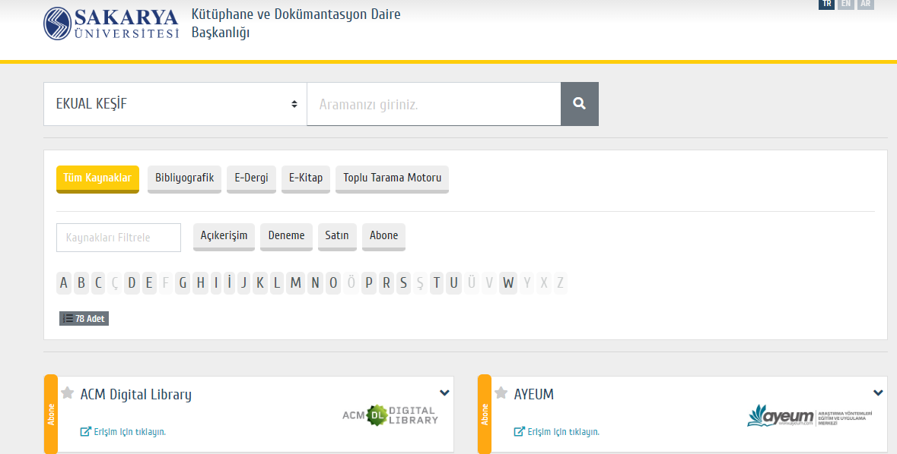
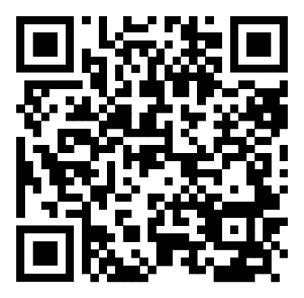
Kütüphane Hesabı-Vetis KDE
VETİS Kampüs Dışı Erişim’e giriş yaptıktan sonra ekrandaki gibi alfabetik liste tüm veri tabanlarını görüntüleyebilirsiniz.
Kütüphanemizin elektronik kaynaklarına kütüphane hesabınız ve şifre ile her yerden erişim sağlanabilir.
Detaylı bilgi için w3.sakarya.edu.tr/vetisbt/ adresini ziyaret edebilirsiniz.

Slide 18
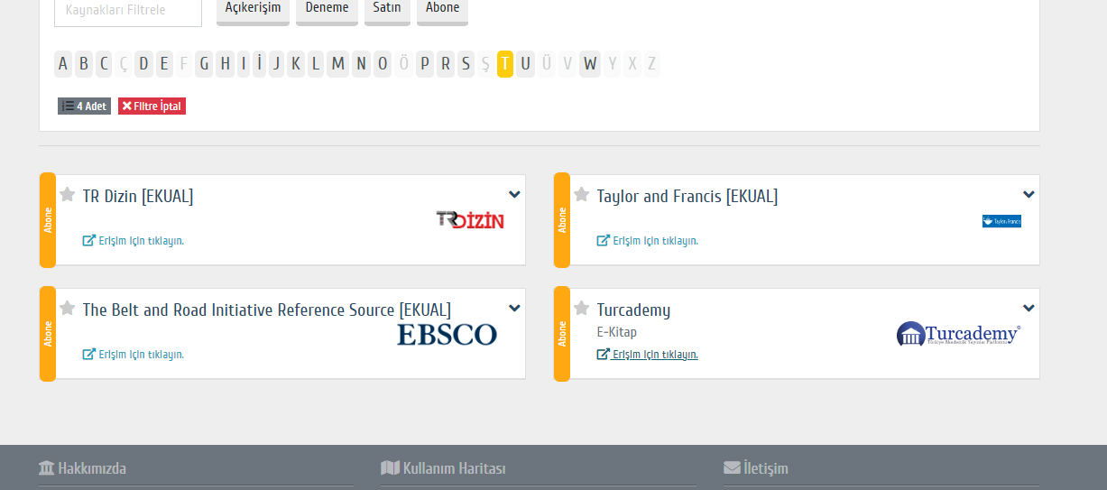
Kütüphane Hesabı-Vetis KDE
İstediğiniz veri tabanını seçip «Erişim için tıklayın» ifadesinden giriş yapabilirsiniz.
NOT: Bazı veri tabanlarını kullanabilmek için ayrıca kayıt olmak da gerekebilir.
ÖRN: AYEUM, Clinical Key, InCites, Reaxys, Turcademy , UpToDate

Slide 19
Kütüphane Hesabı-İşlemler
Kütüphane Hesabı ile
Süre Uzatma
Kitap Ayırtma
Eser İstek
işlemleri yapılabilir.

Slide 20
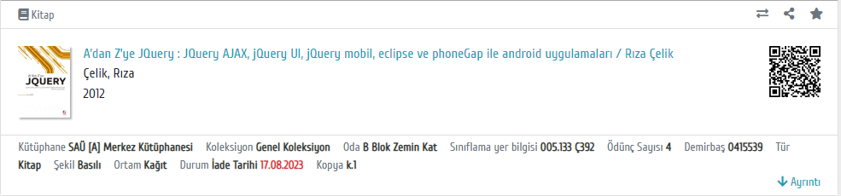
Kütüphane Hesabı-Ayırtma
Katalog Tarama’da bulunan kitapların iade tarihi yazanları oturum açılarak ayırt edilebilir.

Slide 21

Bunları Biliyor Musunuz?
SELF-CHECK (Kitap ödünç alma-verme makinası)
Bilgisayar Ödünç Alma
Cep Kütüphanem
Kampüs Dışı Erişim
Kütüphane Eğitimleri

Slide 22
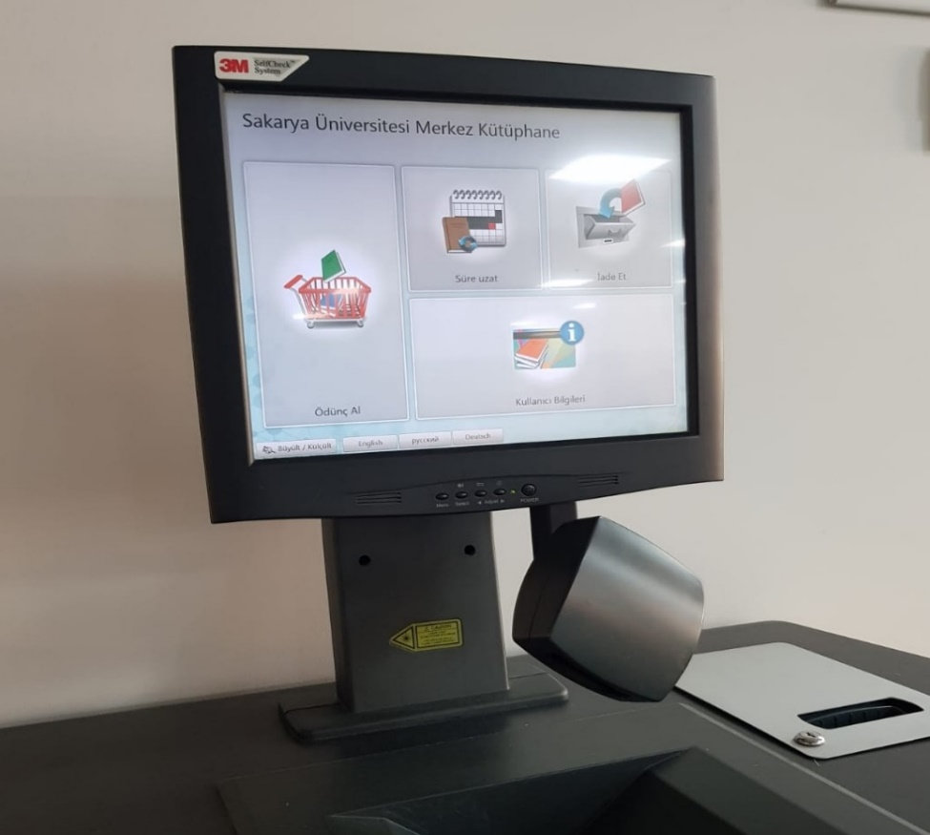
SELF-CHECK (Kitap ödünç alma-verme makinası)
Ödünç alma
İade etme
Süre uzatma işlemleri yapılabilir.
Bunun için sadece;
Üye kodu alanına TC. numarası/Öğrenci numarası
Şifre alanına Kütüphane hesabınızla belirlediğiniz şifrenin yazılması gerekmektedir.
Ayrıca TC Kimlik kartınızı okutarak da sisteme giriş yapabilirsiniz.

Slide 23
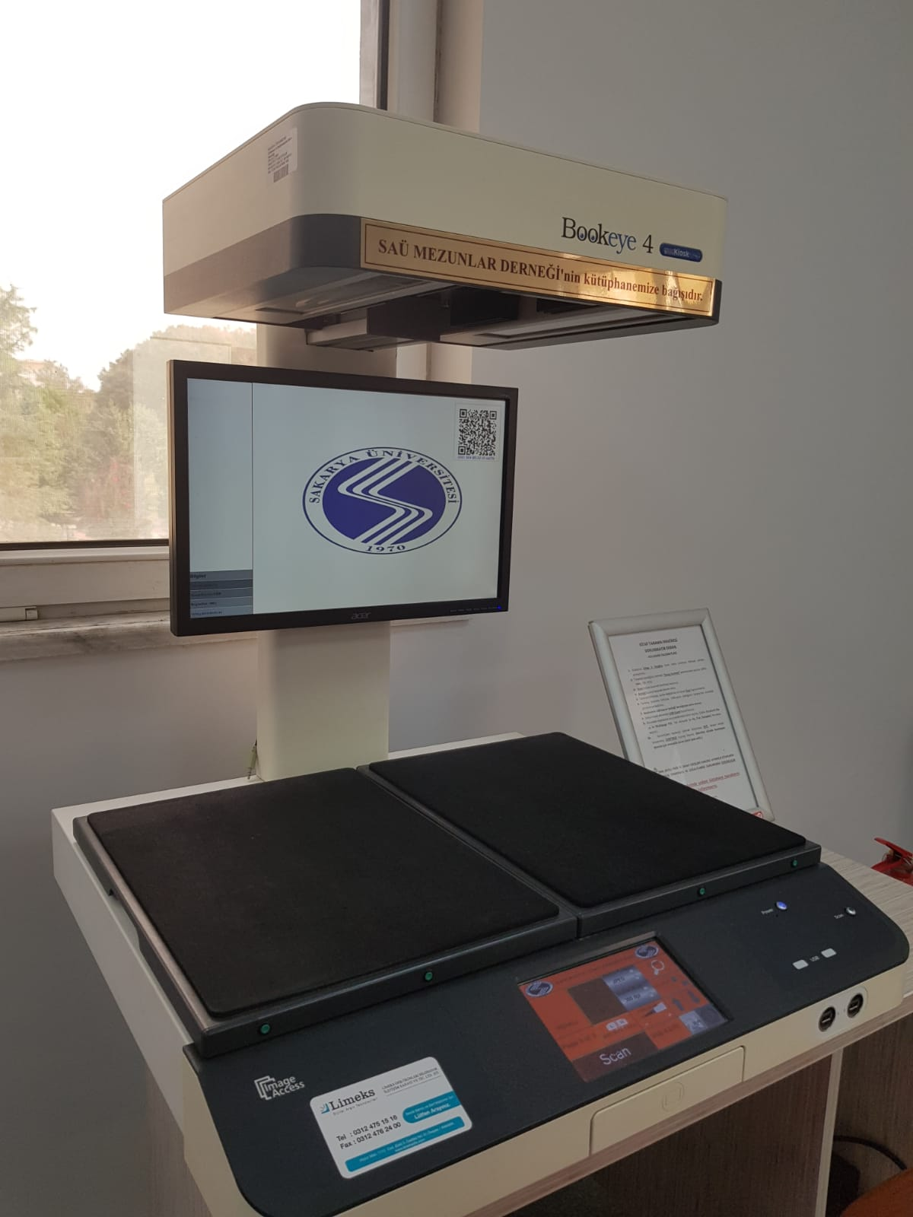
Tarayıcı
Kitap ve dergilerin sınırlı sayıda sayfa aralıkları taratılıp USB belleğe alınabilir.
Telif Hakları nedeniyle kitabın tamamının fotokopisi alınamamaktadır.

Slide 24
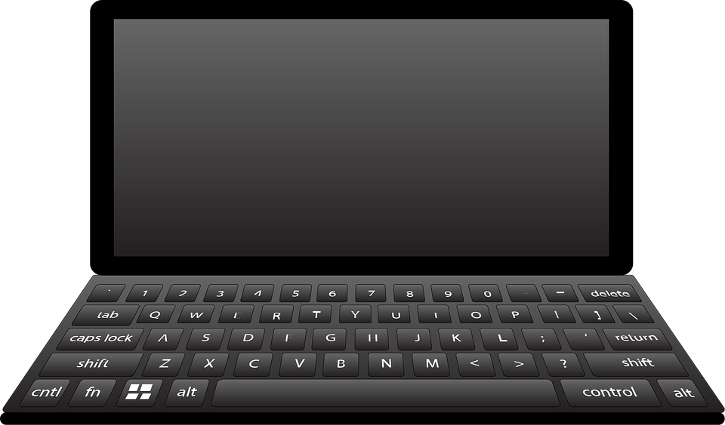
Bilgisayar Ödünç Verme
Hafta içi 8.30 – 17.30 saatleri arasında bilgisayar ödünç verilmektedir.
422 adet ödünç verilebilir dizüstü bilgisayar bulunmaktadır.
Yılda bir kere bir ay süreyle alınabilir.
Yalnızca öğrenciler için geçerlidir.

Slide 25

Kampüs Dışı Erişim
Kütüphanemizin elektronik kaynaklarına kütüphane hesabınız ve şifre ile her yerden erişim sağlanabilir.
Detaylı bilgi için w3.sakarya.edu.tr/vetisbt/ adresini ziyaret edebilirsiniz.

Slide 26
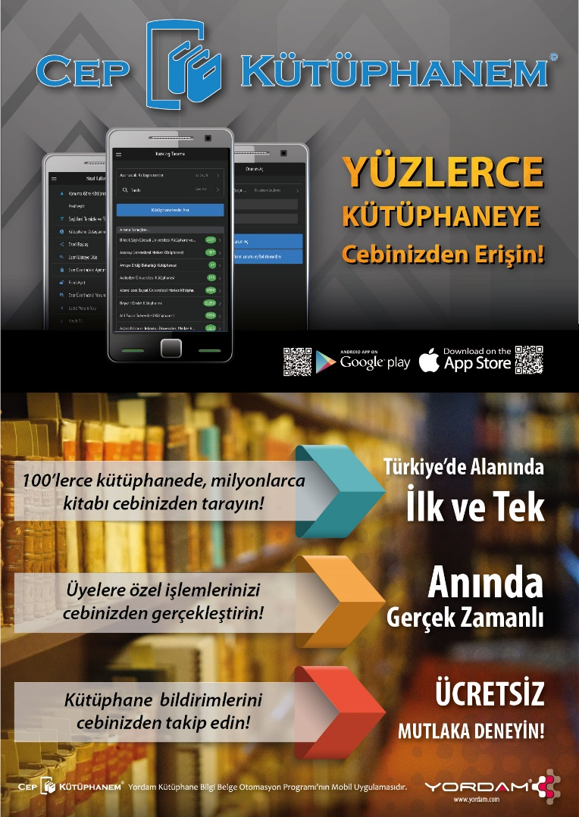
Cep Kütüphanem
Play Store veya App Store’ dan indirilen bu uygulama ile kütüphane hesabına her yerden erişilebilir.
Katalog Tarama
Kitap Süresi Uzatma
Kitap Ayırtma
işlemleri yapılabilir.

Slide 27

Kütüphane Eğitimleri
Talep üzerine veri tabanı ve referans yönetim araçlarından Mendeley eğitimleri verilmektedir.
Talep eden her öğrenci için ayrıca bireysel olarak da oryantasyon eğitimi verilmektedir.

Slide 28




Sosyal Medya
Bizi
takip etmeyi unutmayın.
@kutuphaneSAU
SAÜ Merkez Kütüphane

Slide 29
TEŞEKKÜRLER
Sorularınızı/bilgi kaynaklarına erişim sorunlarınızı kutuphane@sakarya.edu.tr
e-posta adresine gönderebilirsiniz.

